Slide 1
U-Net
Convolutional Networks for Biomedical Image Segmentation

Slide 2
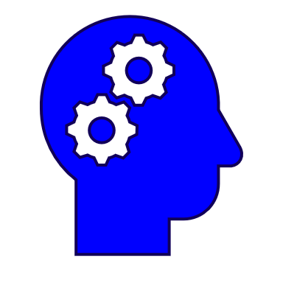


INDEX
전처리
후처리
1. Data Exploratory Analysis
2. Image Resize
3. Augmentation Method
1. Pesudo labeling
2. TTA
3. Ensemble
모델
1. Baseline
2. Validation
3. Optimizer
4. Scheduler
5. Metric (Custom loss)
6. Apex

Slide 3

전처리
1. Data Exploratory Analysis
1.1. 이미지를 살펴보는 이유
2. Image Resize
3. Augmentation Method
3.1. Augmentation을 하는 이유
3.3. Albumentations 패키지를 이용한 데이터 증강 방법
3.4. 최신 Augmentation 기법
3.5. 그 외

Slide 4

0.
Abstract
(1) Abstract
Unet[1]의 개요
딥러닝 네트워크의 경우 라벨을 가진 많은 학습 데이터가 필요
Unet에서는 네트워크 / 학습 전략 소개? 학습데이터를 효과적으로 사용하도록 하는 augmentation
네트워크의 구성은 contex를 잡는 contracting path와 localizatio을 가능하게하는 symmetric expanding path으로 구성
Unet을 통해 적은 이미지로 end-to-end 학습을 가능하게하고 sota 성능을 ISBI 대회에서 달성
게다가 모델은 빠르다.
출처 : O. Ronneberger, P. Fischer, and T. Brox. U-net: Convolutional networks for biomedical image segmentation. In MICCAI, pages 234–241. Springer, 2015

Slide 5
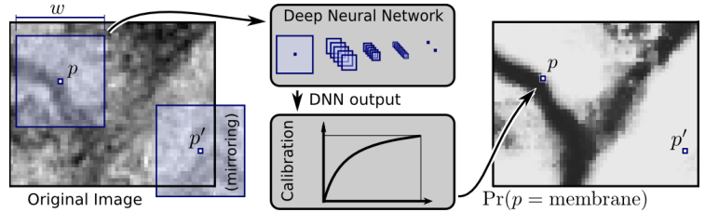
1.
Introduction
(0) Overview
Biomedical 분야에서의 Image Segmentation
기본적인 딥러닝은 파라미터가 많고 네트워크가 깊어서 학습데이터가 많이 필요하고 보통의 ImageNet dataset을 이용해서 학습한 모델은 1개의 Output을 필요로하는 Classficiation 테스크임
Biomedical 분야에서는 데이터의 수가 적고 localization 정보 뿐만아니라 모든 픽셀에 대해 class label을 부여해야함
Ciresan[2]의 경우 이를 해결하기 위해서 Sliding Window 방식을 통해 학습을 진행
Localize가 가능함
patch 단위의 학습을 할 경우 데이터의 양이 많아지는 효과가 있음
EM segmentation challenge에서 좋은 결과를 가져옴
출처 : O. Ronneberger, P. Fischer, and T. Brox. U-net: Convolutional networks for biomedical image segmentation. In MICCAI, pages 234–241. Springer, 2015

Slide 6
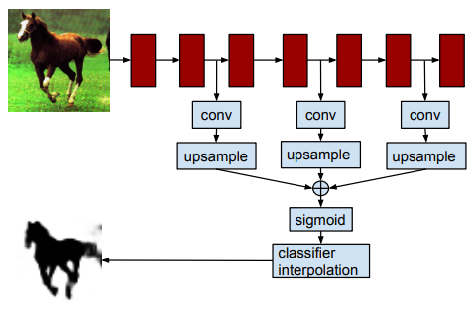
1.
Introduction
(0) Overview
Biomedical 분야에서의 Image Segmentation
하지만 Ciresan[2]의 Patch 단위의 학습은 2가지의 문제점이 있음
각각에 Patch에 대해 학습을 하기에 속도가 느리고 패치마다 많은 영역이 겹치는 부분이 생김
Localization 정확도와 context의 사용간에 trade-off가 존재
Patch가 크면 max-pooling을 많이 필요해서 localization accuracy가 떨어짐
Patch가 작으면 조그만 context만 보는 문제가 있음
위의 문제를 해결하기위해서 [3]에서는 classifier의 output을 multiple layer의 features로 고려하는 방법이 제안되었고, Good Localization과 use of context가 가능해짐
출처 : O. Ronneberger, P. Fischer, and T. Brox. U-net: Convolutional networks for biomedical image segmentation. In MICCAI, pages 234–241. Springer, 2015

Slide 7
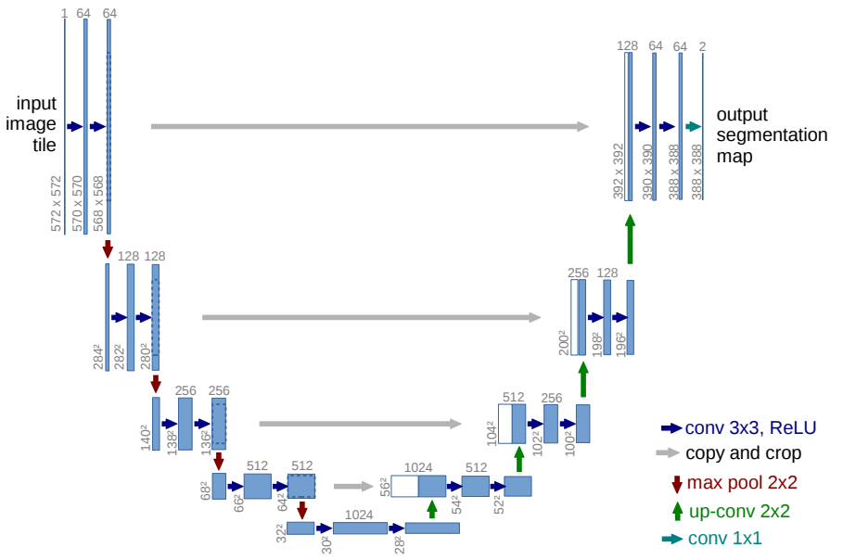
1.
Introduction
(0) Overview
Biomedical 분야에서의 Image Segmentation
Unet의 경우 FCN을 확장한 U 모습의 네트워크를 제안
적은 학습 데이터를 가지고도 높은 성능을 가짐
[9]의 주요 아이디어는 풀링 운영자가 업샘플링 운영자로 대체되는 일반적인 계약 네트워크를 연속적인 계층으로 보완하는 것이다.따라서, 이러한 계층들은 출력의 해상도를 증가시킨다. 로컬리제이션하려면 높음. 계약 경로의 해상도 기능이 업샘플링된 출력과 결합됩니다. 그런 다음 연속 컨볼루션 레이어는 이 정보를 기반으로 더 정밀한 출력을 결합하는 방법을 배울 수 있다.
Upsampling 채널의 수를 크게함으로서 context information을 높은 resolution layer에 전파
결론적으로 expansive path는 contracting path와 대칭이고 U-shape의 모양을 가짐
fully connected layers를 사용하지 않고 오직 convolution만 사용
overlap-tile 전략에 의해 만들어진 임의의 이미지를 입력으로 받아도 문제가 없게함
이미지의 테두리 영역에서 픽셀을 예측하기 위해 입력 이미지를 미러링하여 누락된 컨텍스트를 추정합니다.
출처 : O. Ronneberger, P. Fischer, and T. Brox. U-net: Convolutional networks for biomedical image segmentation. In MICCAI, pages 234–241. Springer, 2015

Slide 8
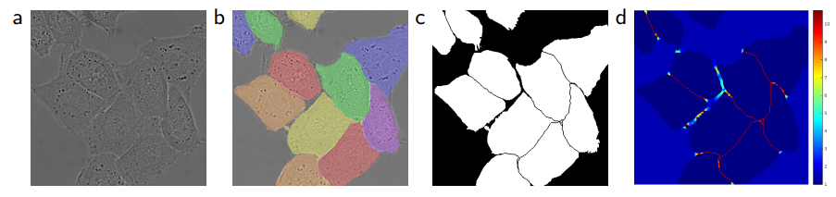
1.
Introduction
(0) Overview
Biomedical 분야에서의 Image Segmentation
학습 데이터의 부족 해결하기 위해 data augmentation을 사용
Cell segmentation에서 동일한 클래스의 겹치는 물체를 분리하는 작업
결론적으로 2012에서 wg은 tjdsm보임
출처 : O. Ronneberger, P. Fischer, and T. Brox. U-net: Convolutional networks for biomedical image segmentation. In MICCAI, pages 234–241. Springer, 2015

Slide 9
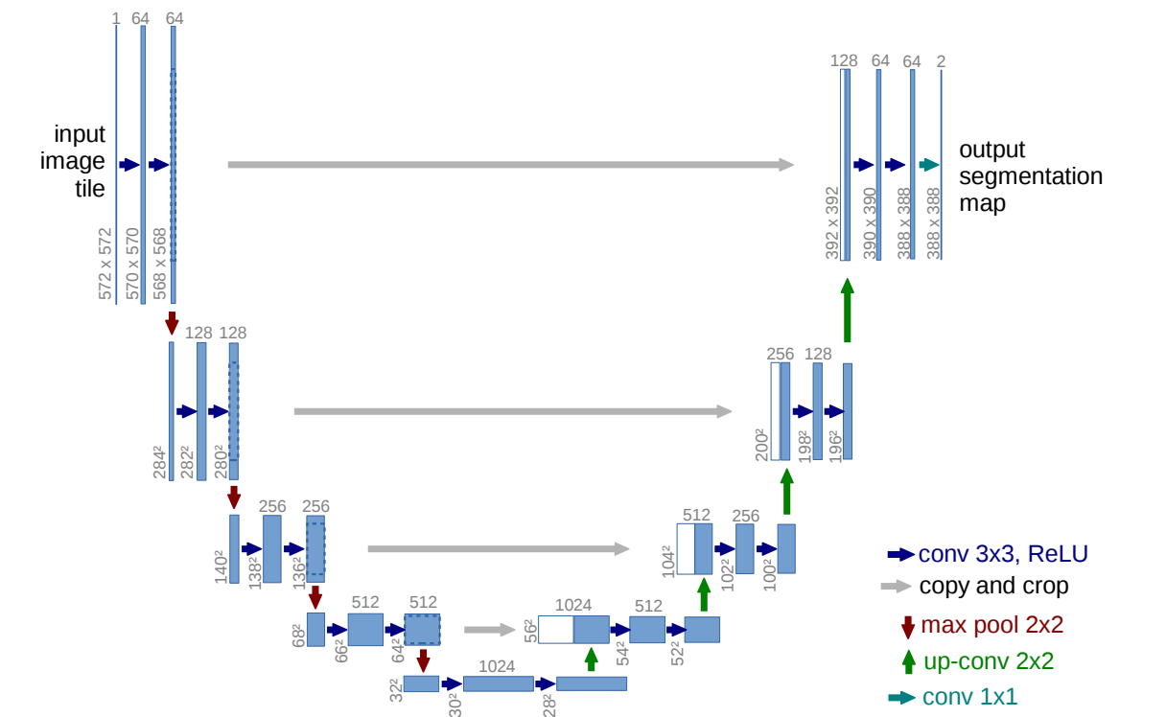
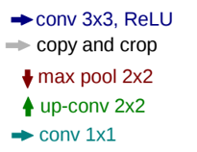
2.
Network Architecture
(1) Contracting Path
Contracting Path
기본적인 딥러닝은 파라미터가 많고 네트워크가 깊어서 학습데이터가 많이 필요하고 보통의 ImageNet dataset을 이용해서 학습한 모델은 1개의 Output을 필요로하는 Classficiation 테스크임
Biomedical 분야에서는 데이터의 수가 적고 localization 정보 뿐만아니라 모든 픽셀에 대해 class label을 부여해야함
출처 : V. Badrinarayanan, A. Kendall, and R. Cipolla. Segnet: A deep convolutional encoder-decoder architecture for image segmentation. arXiv:1511.00561v2 [cs.CV], 2015

Slide 10
2.
Network Architecture
(2) Expanding Path
Expanding Path
기본적인 딥러닝은 파라미터가 많고 네트워크가 깊어서 학습데이터가 많이 필요하고 보통의 ImageNet dataset을 이용해서 학습한 모델은 1개의 Output을 필요로하는 Classficiation 테스크임
Biomedical 분야에서는 데이터의 수가 적고 localization 정보 뿐만아니라 모든 픽셀에 대해 class label을 부여해야함
출처 : V. Badrinarayanan, A. Kendall, and R. Cipolla. Segnet: A deep convolutional encoder-decoder architecture for image segmentation. arXiv:1511.00561v2 [cs.CV], 2015

Slide 11
3.
Training
(0) Overview
Biomedical 분야에서의 Image Segmentation
기본적인 딥러닝은 파라미터가 많고 네트워크가 깊어서 학습데이터가 많이 필요하고 보통의 ImageNet dataset을 이용해서 학습한 모델은 1개의 Output을 필요로하는 Classficiation 테스크임
Biomedical 분야에서는 데이터의 수가 적고 localization 정보 뿐만아니라 모든 픽셀에 대해 class label을 부여해야함
Ciresan[2]의 경우 이를 해결하기 위해서 Sliding Window 방식을 통해 학습을 진행
Localize가 가능함
patch 단위의 학습을 할 경우 데이터의 양이 많아지는 효과가 있음
EM segmentation challenge에서 좋은 결과를 가져옴
출처 : V. Badrinarayanan, A. Kendall, and R. Cipolla. Segnet: A deep convolutional encoder-decoder architecture for image segmentation. arXiv:1511.00561v2 [cs.CV], 2015

Slide 12
3.
Training
(1) Data Augmentation
Biomedical 분야에서의 Image Segmentation
기본적인 딥러닝은 파라미터가 많고 네트워크가 깊어서 학습데이터가 많이 필요하고 보통의 ImageNet dataset을 이용해서 학습한 모델은 1개의 Output을 필요로하는 Classficiation 테스크임
Biomedical 분야에서는 데이터의 수가 적고 localization 정보 뿐만아니라 모든 픽셀에 대해 class label을 부여해야함
Ciresan[2]의 경우 이를 해결하기 위해서 Sliding Window 방식을 통해 학습을 진행
Localize가 가능함
patch 단위의 학습을 할 경우 데이터의 양이 많아지는 효과가 있음
EM segmentation challenge에서 좋은 결과를 가져옴
출처 : V. Badrinarayanan, A. Kendall, and R. Cipolla. Segnet: A deep convolutional encoder-decoder architecture for image segmentation. arXiv:1511.00561v2 [cs.CV], 2015

Slide 13
4.
Experiments
(0) Overview
Biomedical 분야에서의 Image Segmentation
기본적인 딥러닝은 파라미터가 많고 네트워크가 깊어서 학습데이터가 많이 필요하고 보통의 ImageNet dataset을 이용해서 학습한 모델은 1개의 Output을 필요로하는 Classficiation 테스크임
Biomedical 분야에서는 데이터의 수가 적고 localization 정보 뿐만아니라 모든 픽셀에 대해 class label을 부여해야함
Ciresan[2]의 경우 이를 해결하기 위해서 Sliding Window 방식을 통해 학습을 진행
Localize가 가능함
patch 단위의 학습을 할 경우 데이터의 양이 많아지는 효과가 있음
EM segmentation challenge에서 좋은 결과를 가져옴
출처 : V. Badrinarayanan, A. Kendall, and R. Cipolla. Segnet: A deep convolutional encoder-decoder architecture for image segmentation. arXiv:1511.00561v2 [cs.CV], 2015

Slide 14
5.
Conclusion
(0) Overview
Biomedical 분야에서의 Image Segmentation
기본적인 딥러닝은 파라미터가 많고 네트워크가 깊어서 학습데이터가 많이 필요하고 보통의 ImageNet dataset을 이용해서 학습한 모델은 1개의 Output을 필요로하는 Classficiation 테스크임
Biomedical 분야에서는 데이터의 수가 적고 localization 정보 뿐만아니라 모든 픽셀에 대해 class label을 부여해야함
Ciresan[2]의 경우 이를 해결하기 위해서 Sliding Window 방식을 통해 학습을 진행
Localize가 가능함
patch 단위의 학습을 할 경우 데이터의 양이 많아지는 효과가 있음
EM segmentation challenge에서 좋은 결과를 가져옴
출처 : V. Badrinarayanan, A. Kendall, and R. Cipolla. Segnet: A deep convolutional encoder-decoder architecture for image segmentation. arXiv:1511.00561v2 [cs.CV], 2015

Slide 15
5.
Conclusion
(1) Advantages
Biomedical 분야에서의 Image Segmentation
기본적인 딥러닝은 파라미터가 많고 네트워크가 깊어서 학습데이터가 많이 필요하고 보통의 ImageNet dataset을 이용해서 학습한 모델은 1개의 Output을 필요로하는 Classficiation 테스크임
Biomedical 분야에서는 데이터의 수가 적고 localization 정보 뿐만아니라 모든 픽셀에 대해 class label을 부여해야함
Ciresan[2]의 경우 이를 해결하기 위해서 Sliding Window 방식을 통해 학습을 진행
Localize가 가능함
patch 단위의 학습을 할 경우 데이터의 양이 많아지는 효과가 있음
EM segmentation challenge에서 좋은 결과를 가져옴
출처 : V. Badrinarayanan, A. Kendall, and R. Cipolla. Segnet: A deep convolutional encoder-decoder architecture for image segmentation. arXiv:1511.00561v2 [cs.CV], 2015

Slide 16
5.
Conclusion
(2) Disadvantages
Biomedical 분야에서의 Image Segmentation
기본적인 딥러닝은 파라미터가 많고 네트워크가 깊어서 학습데이터가 많이 필요하고 보통의 ImageNet dataset을 이용해서 학습한 모델은 1개의 Output을 필요로하는 Classficiation 테스크임
Biomedical 분야에서는 데이터의 수가 적고 localization 정보 뿐만아니라 모든 픽셀에 대해 class label을 부여해야함
Ciresan[2]의 경우 이를 해결하기 위해서 Sliding Window 방식을 통해 학습을 진행
Localize가 가능함
patch 단위의 학습을 할 경우 데이터의 양이 많아지는 효과가 있음
EM segmentation challenge에서 좋은 결과를 가져옴
출처 : V. Badrinarayanan, A. Kendall, and R. Cipolla. Segnet: A deep convolutional encoder-decoder architecture for image segmentation. arXiv:1511.00561v2 [cs.CV], 2015

Slide 17
전처리
1. Data Exploratory Analysis
1.1. 이미지를 살펴보는 이유
2. Image Resize
3. Augmentation Method
3.1. Augmentation을 하는 이유
3.3. Albumentations 패키지를 이용한 데이터 증강 방법
3.4. 최신 Augmentation 기법
3.5. 그 외

Slide 18
1.
궁금증
(2) PASCAL VOC 2012
Many of these architectures have used a host of supporting techniques and multi-stage training recipes to arrive at high accuracies on datasets but this makes it difficult to gather evidence about their true performance under time and memory constraints. Instead we chose to perform a controlled benchmarking where we used batch normalization to enable end-to-end training with the same solver (SGD). However, we note that this approach cannot entirely disentangle the effects of model versus solver (optimization) in achieving a particular result. This is mainly due to the fact that training these networks involves gradient back-propagation which is imperfect and the optimization is a non-convex problem in extremely large dimensions. Acknowledging these shortcomings, our hope is that this controlled analysis complements other benchmarks [62] and reveals the practical trade-offs involved in different well known architectures. (p12)
Note that the decoder corresponding to the first encoder (closest to the input image) produces a multi-channel feature map, although its encoder input has 3 channels (RGB). This is unlike the other decoders in the network which produce feature maps with the same number of size and channels as their encoder inputs. (p5)

Slide 19
2.
참고자료
(2) PASCAL VOC 2012
O. Ronneberger, P. Fischer, and T. Brox. U-net: Convolutional networks for biomedical image segmentation. In MICCAI, pages 234–241. Springer, 2015
Ciresan, D.C., Gambardella, L.M., Giusti, A., Schmidhuber, J.: Deep neural networks segment neuronal membranes in electron microscopy images. In: NIPS. pp. 2852–2860 (2012)
Hariharan, B., Arbelez, P., Girshick, R., Malik, J.: Hypercolumns for object segmentation and fine-grained localization (2014), arXiv:1411.5752 [cs.CV]

Slide 20
감사합니다

Slide 21
2.
이해안가는 목록
Secondly, there is a trade-off between localization accuracy and the use of context. Larger patches require more max-pooling layers that reduce the localization accuracy, while small patches allow the network to see only little context
The main idea in [9] is to supplement a usual contracting network by successive layers, where pooling operators are replaced by upsampling operators. Hence, these layers increase the resolution of the output. In order to localize, high resolution features from the contracting path are combined with the upsampled output. A successive convolution layer can then learn to assemble a more precise output based on this information
To predict the pixels in the border region of the image, the missing context is extrapolated by mirroring the input image

